Slide 1

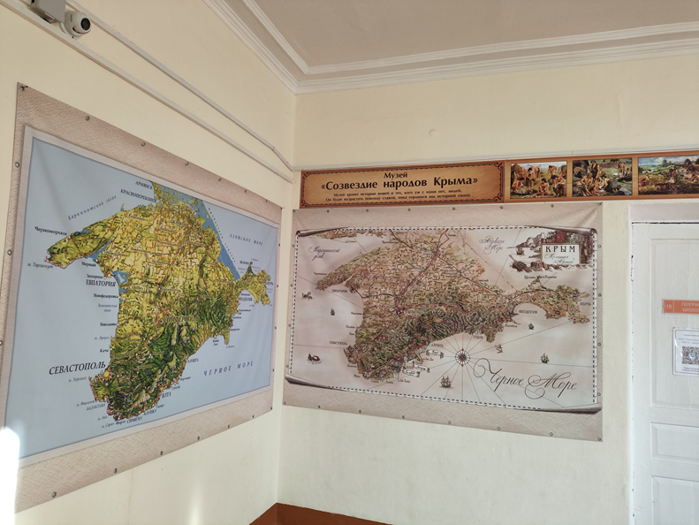
ЭТНОГРАФИЧЕСКИЙ МУЗЕЙ
«СОЗВЕЗДИЕ НАРОДОВ КРЫМА»
В МУНИЦИПАЛЬНОМ ОБЩЕОБРАЗОВАТЕЛЬНОМ УЧРЕЖДЕНИИ ГОРОДА ДЖАНКОЯ РЕСПУБЛИКИ КРЫМ «СРЕДНЯЯ ШКОЛА № 4» РАСПОЛОЖЕН УНИКАЛЬНЫЙ ЭТНОГРАФИЧЕСКИЙ МУЗЕЙ
РЕСПУБЛИКА КРЫМ, ГОРОД ДЖАНКОЙ, УЛ,ТИТОВА, 45

Slide 2
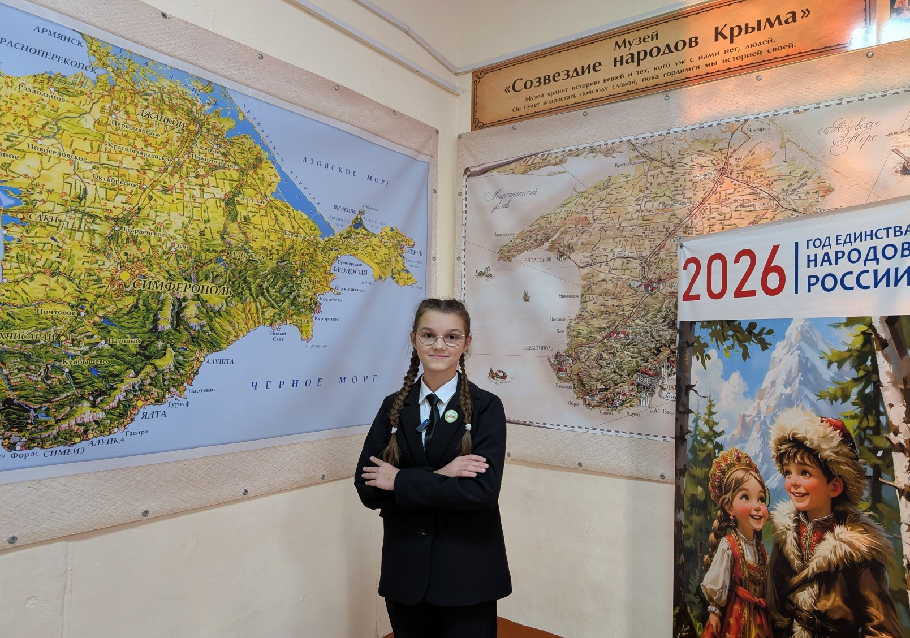
Добро пожаловать в Этнографический музей «Созвездие народов Крыма» Муниципального общеобразовательного учреждения города Джанкоя Республики Крым «Средняя школа № 4».
Къырымнынъ миллий-медениетли хусусиетлерине
багъышлангъан музеине хош кельдинъиз!

Slide 3
Чем дальше в будущее входим, Тем больше прошлым дорожим, И в старом красоту находим, Хоть новому принадлежим.
Скажу я вам, в музее
Всегда бывать мы рады!
Смотрим с восхищением
На наши экспонаты.
И люди в восхищении
Любуются стоят
На красоту музея —
Коллекций дивных ряд.
В тишине музейных залов,
Помнить все о том должны,
Выставляется немало
Ценных фактов старины.

Slide 4
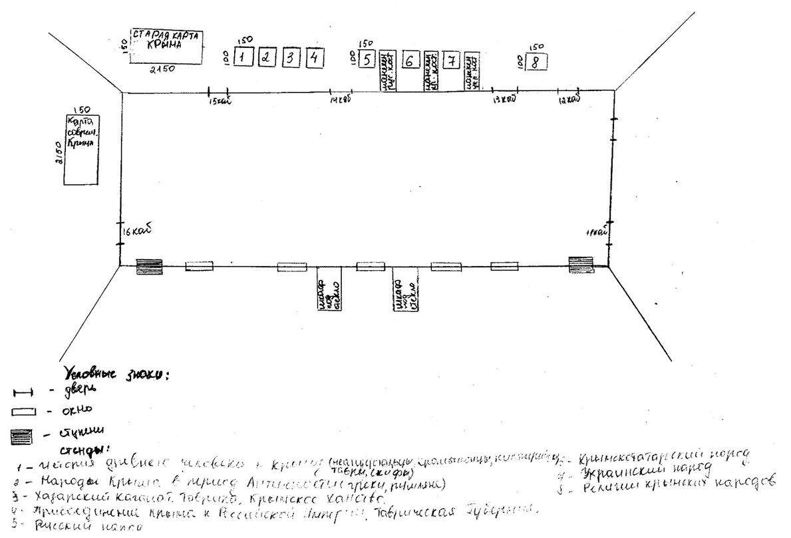
ЭТНОГРАФИЧЕСКИЙ МУЗЕЙ
«СОЗВЕЗДИЕ НАРОДОВ КРЫМА»
СОЗДАН
В 2023 ГОДУ В РАМКАХ ПРОЕКТА
«ИНИЦИАТИВНОЕ БЮДЖЕТИРОВАНИЕ»

Slide 5
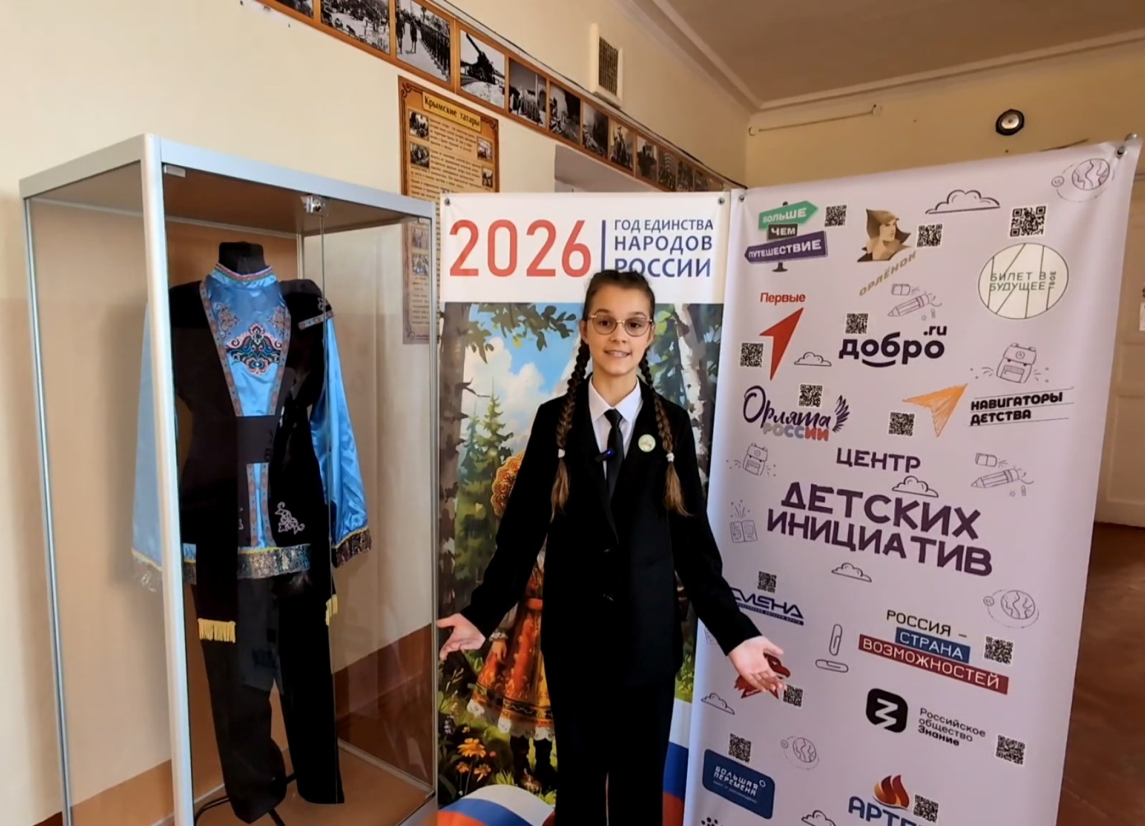
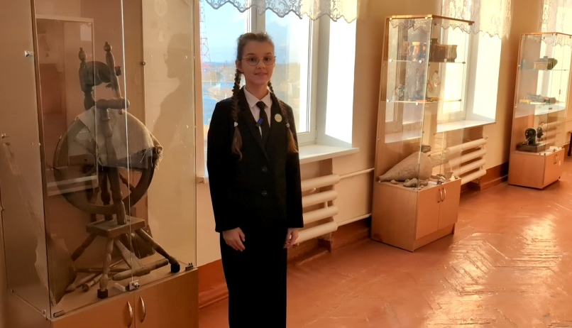
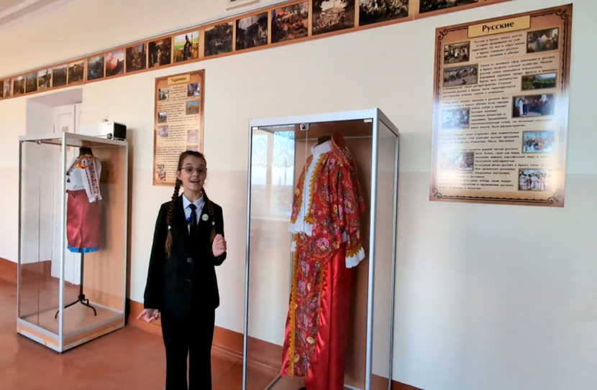
ЭКСПОЗИЦИИ МУЗЕЯ
Бесценным кладом нашего полуострова являются люди разных национальностей, проживающие в Крыму!
В нашем музее представлены экспозиции, отражающие традиции, особенности культуры и быта народов нашего прекрасного полуострова.

Slide 6
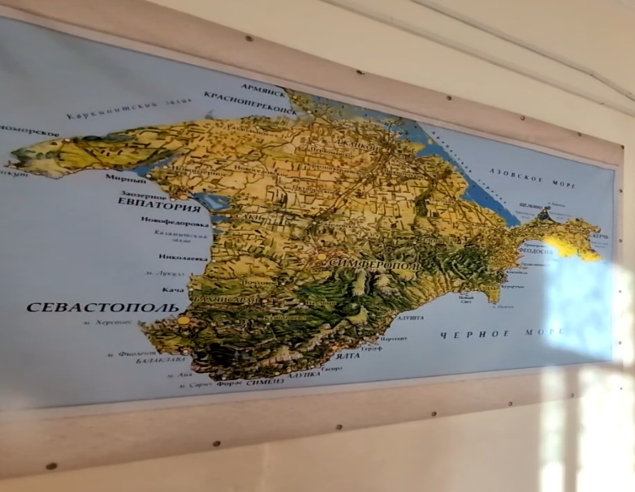
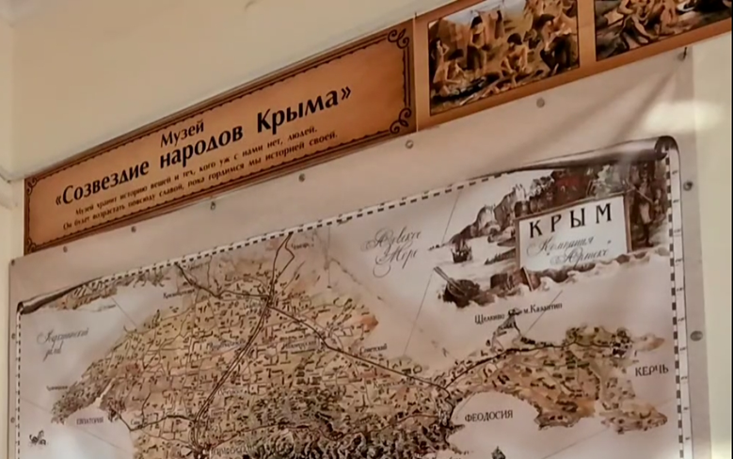
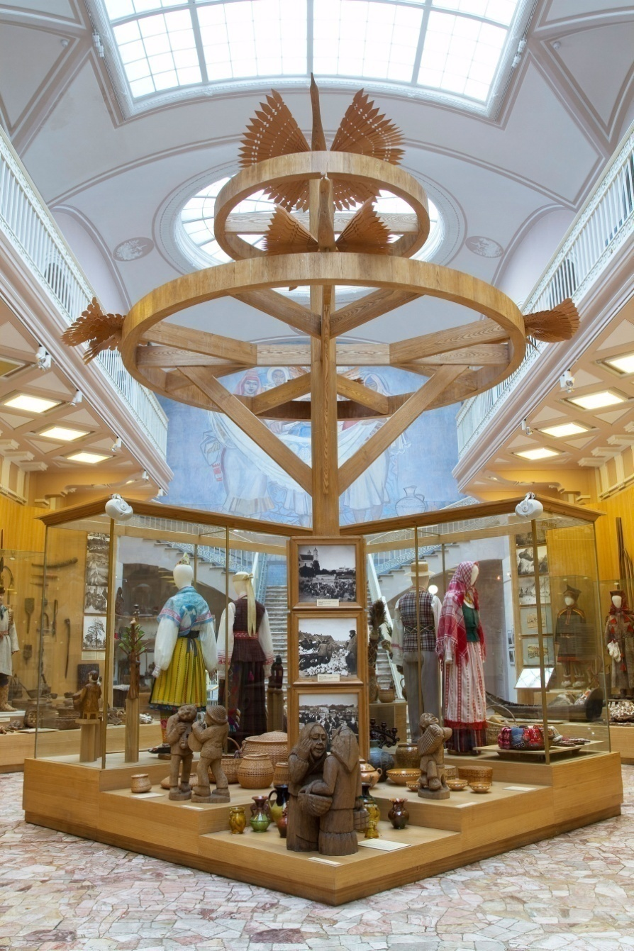
ЭТНИЧЕСКИЕ КАРТЫ
В Крыму исторически сложилась многонациональная общность народов, поэтому открывают НАШ МУЗЕЙ этнические карты Крыма — карты, которые показывают расселение национальных групп по территории Крымского полуострова на данный момент и в прошлом.
Создание карт этнического и национального состава населения Крымского полуострова имеют более чем вековую историю.
Старые карты всегда завораживают. Есть в них что-то от средневековых путешествий, парусных кораблей, духе приключений и открытия новых земель с их нетронутыми чудесами, но современность не менее актуальна и важна, ведь история нуждается в переосмыслении и поиске новых способов визуализации накопленных материалов.

Slide 7
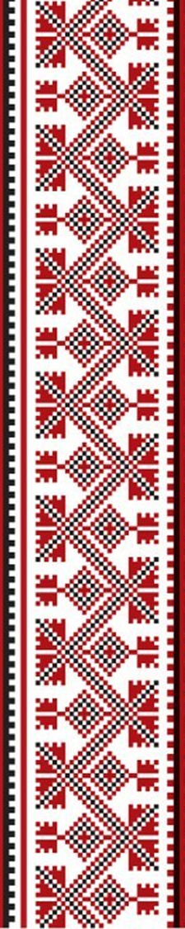
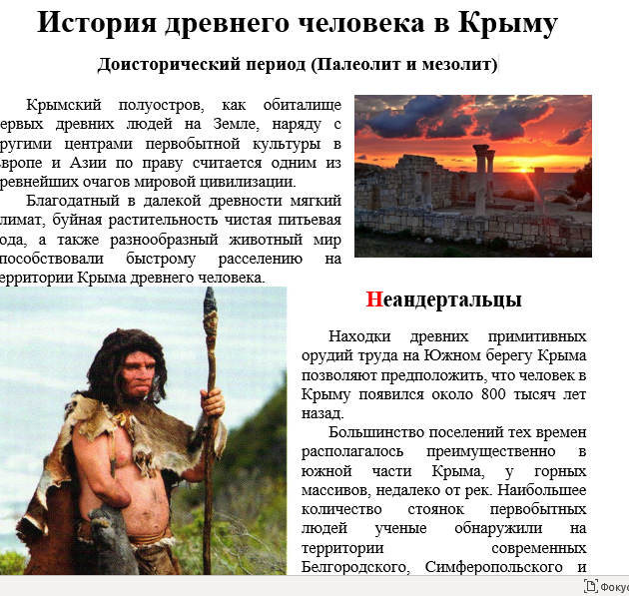
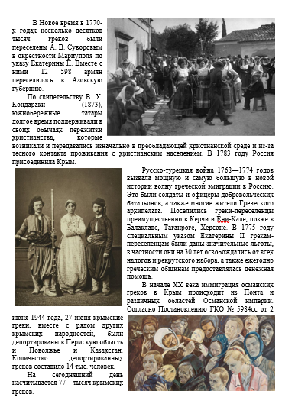
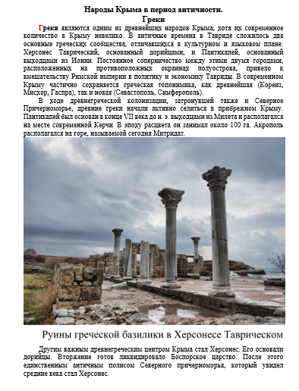
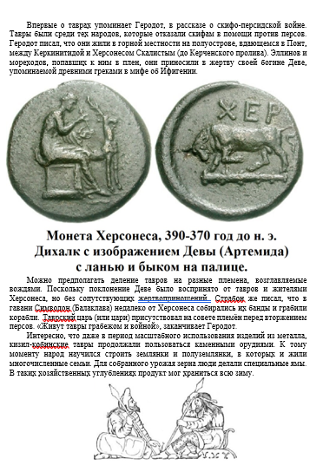
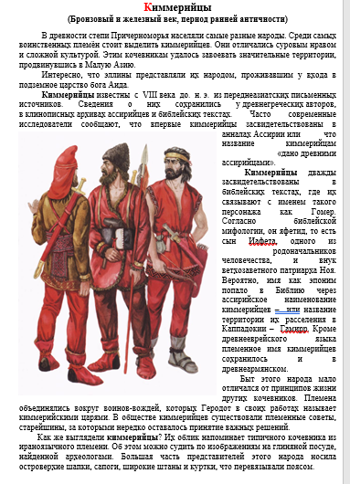
Стенды музея «Созвездие народов Крыма »
История древнего человека в Крыму.
Народы Крыма в период Античности.
Хазарский Каганат. Таврика. Крымское Ханство.
Присоединение Крыма к Российской Империи. Таврическая Губерния.
Русский народ.
Крымскотатарский народ.
Украинский народ.
Религии народов Крыма.

Slide 8
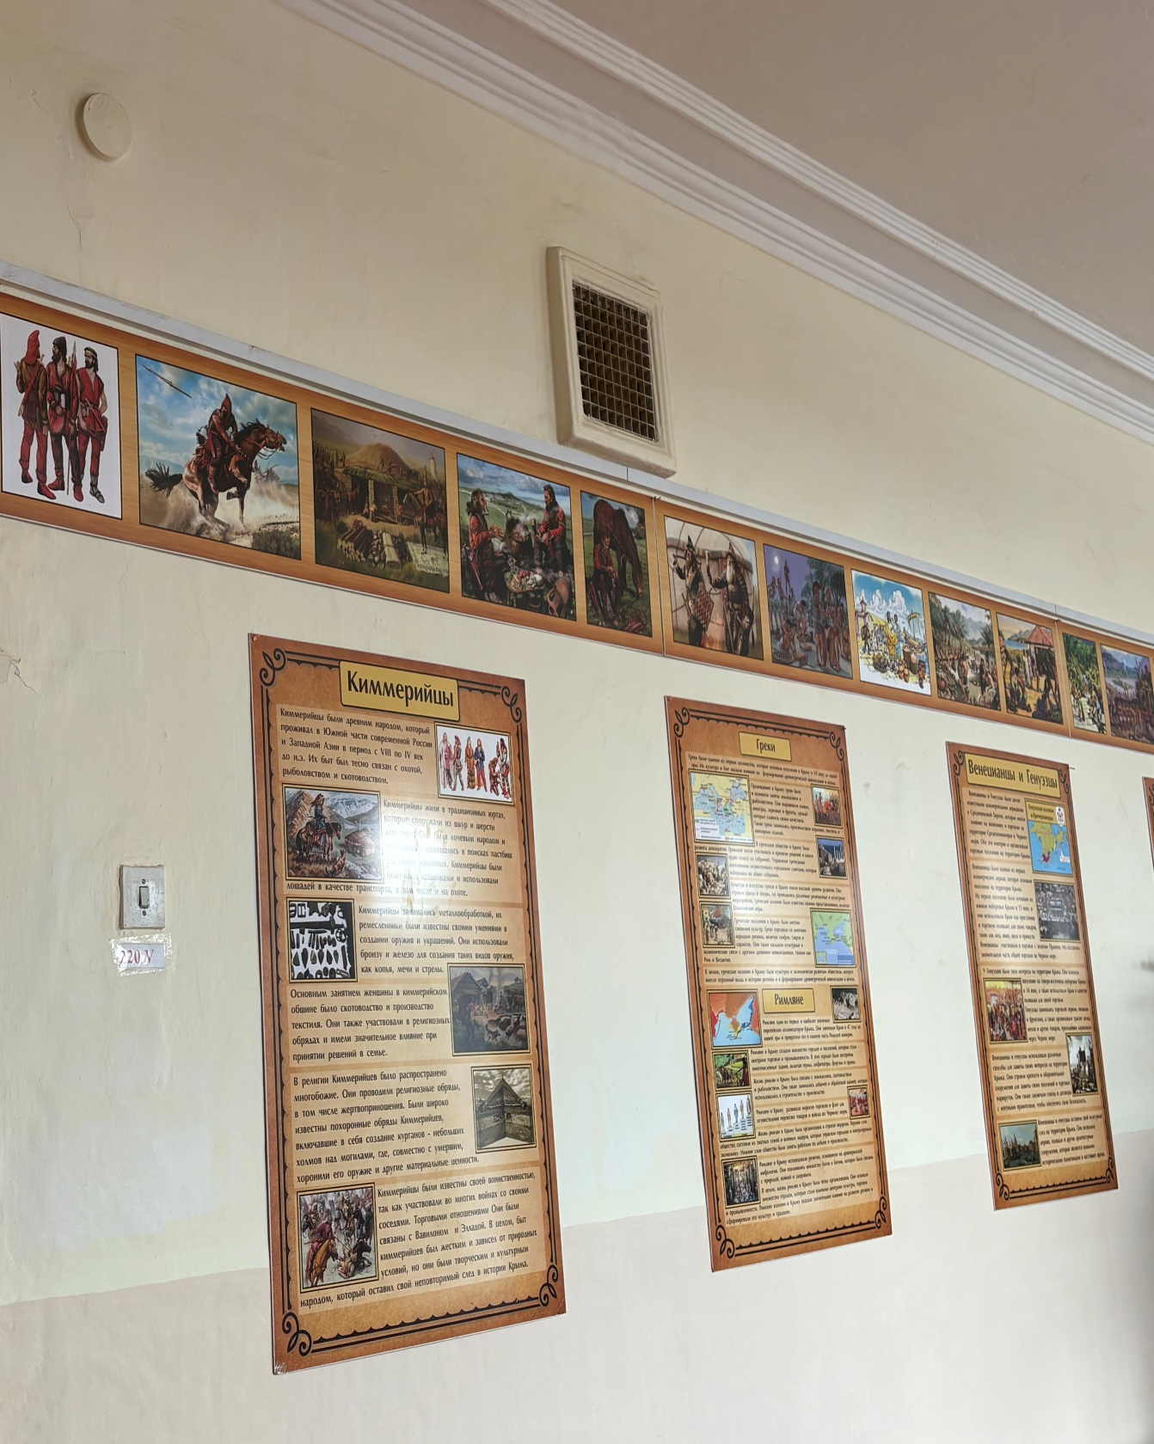
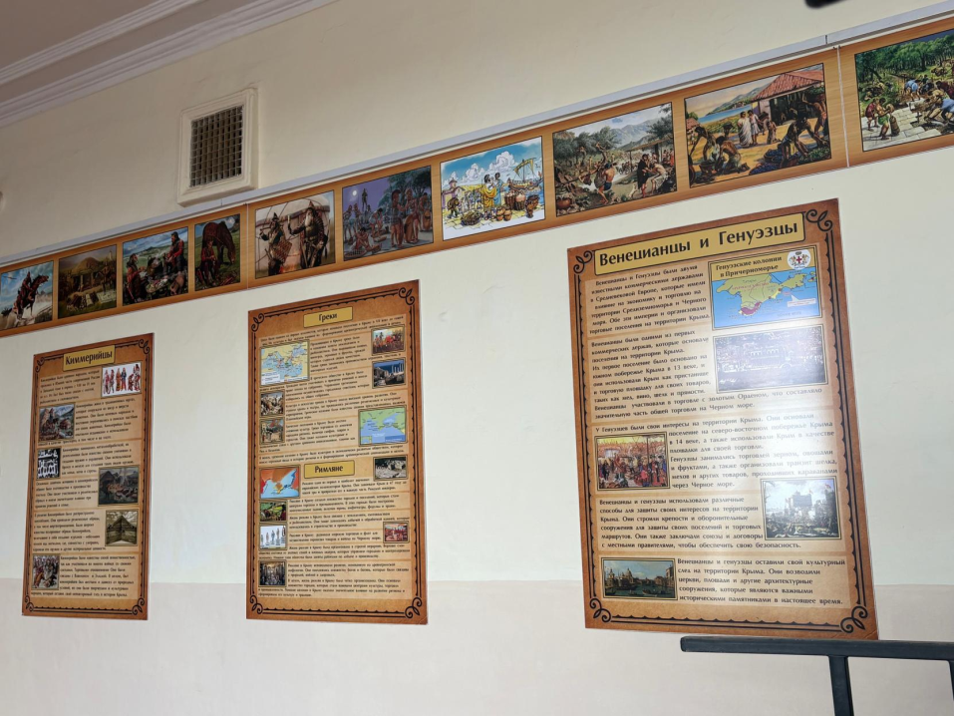
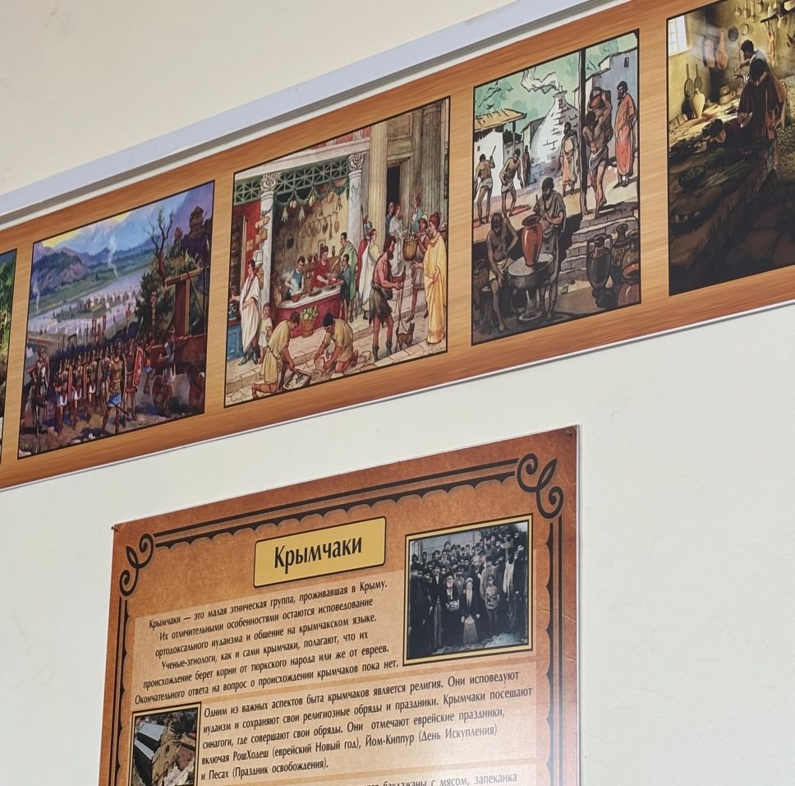

Slide 9
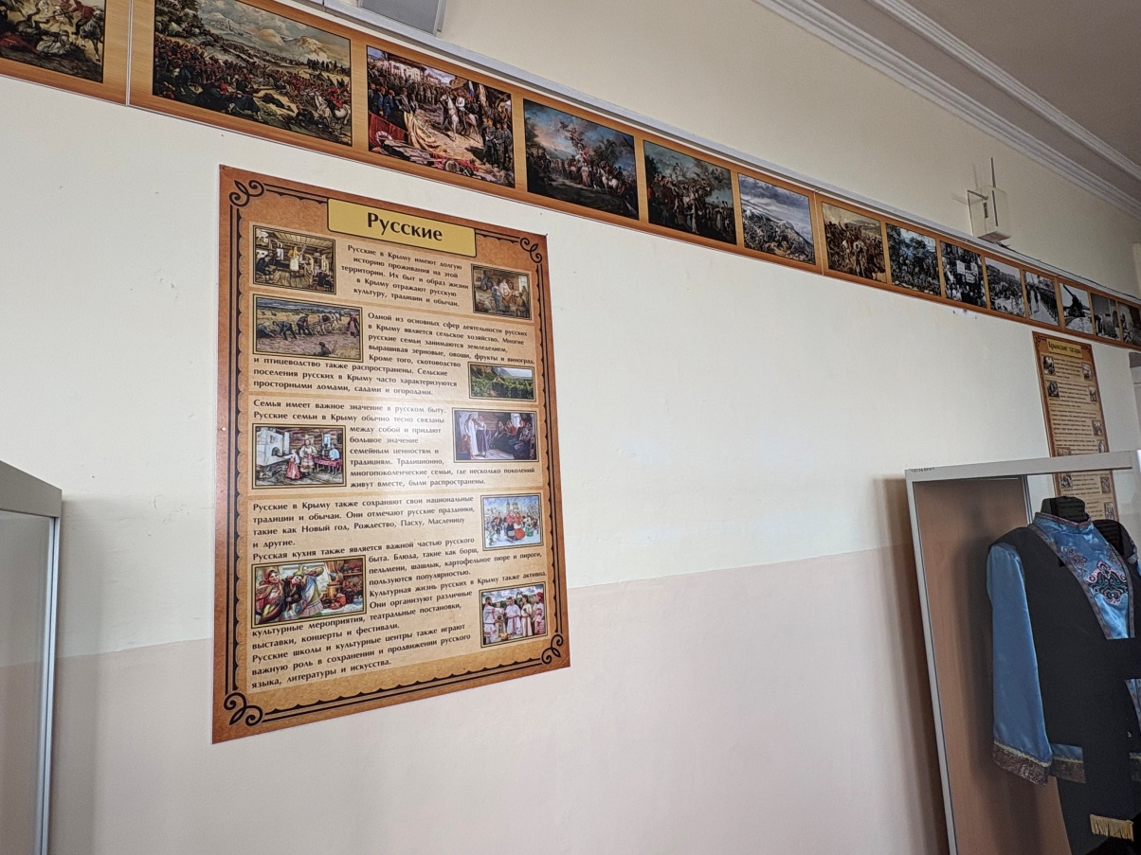
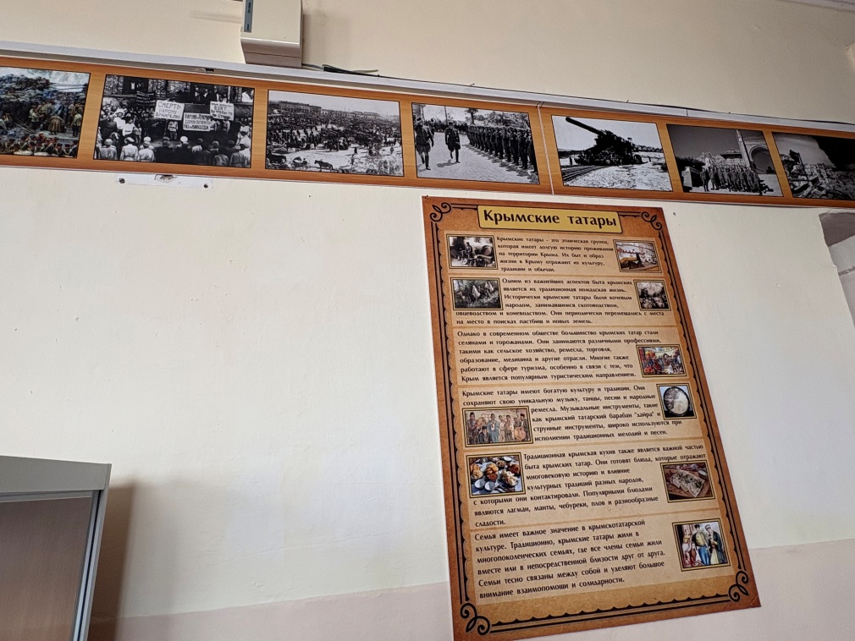

Slide 10
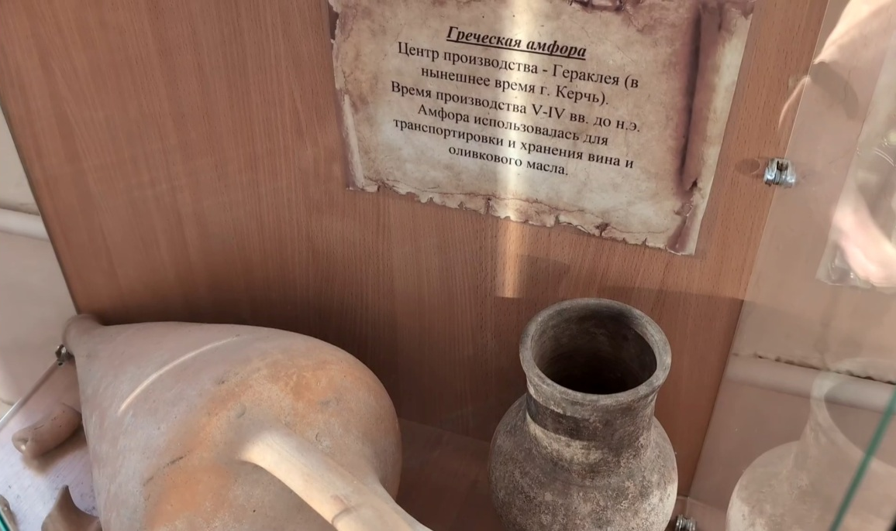
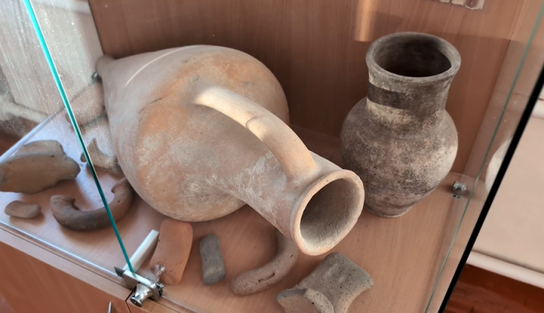
УНИКАЛЬНЫЙ ЭКСПОНАТ – АМФОРА
С древних времен ГОНЧАРНОЕ ДЕЛО играло важную роль в жизни каждого народа. Академик Пётр Симон Паллас, побывавший в Крыму в 1793 г., насчитал в Бахчисарае 517 лавок с гончарной продукцией. Изделия гончаров пользовались большим спросом. Изделия изготовлялись из местной глины, по различным технологиям на гончарном круге с последующим обжигом в гончарной печи. В Крыму существовали цехи гончаров - чёльмекчи, производящие различную по объему и форме посуду: къуманы (кувшины для ритуального омовения перед молитвой) и гугюмы (сосуды для переноски и хранения воды), сосуды для хранения масла, меда, мяса, молочных, кисломолочных и сыпучих продуктов. Одним из ярких примеров гончарного дела является амфора. Изделие изготовлялось на гончарном круге с последующим обжигом в гончарной печи.

Slide 11
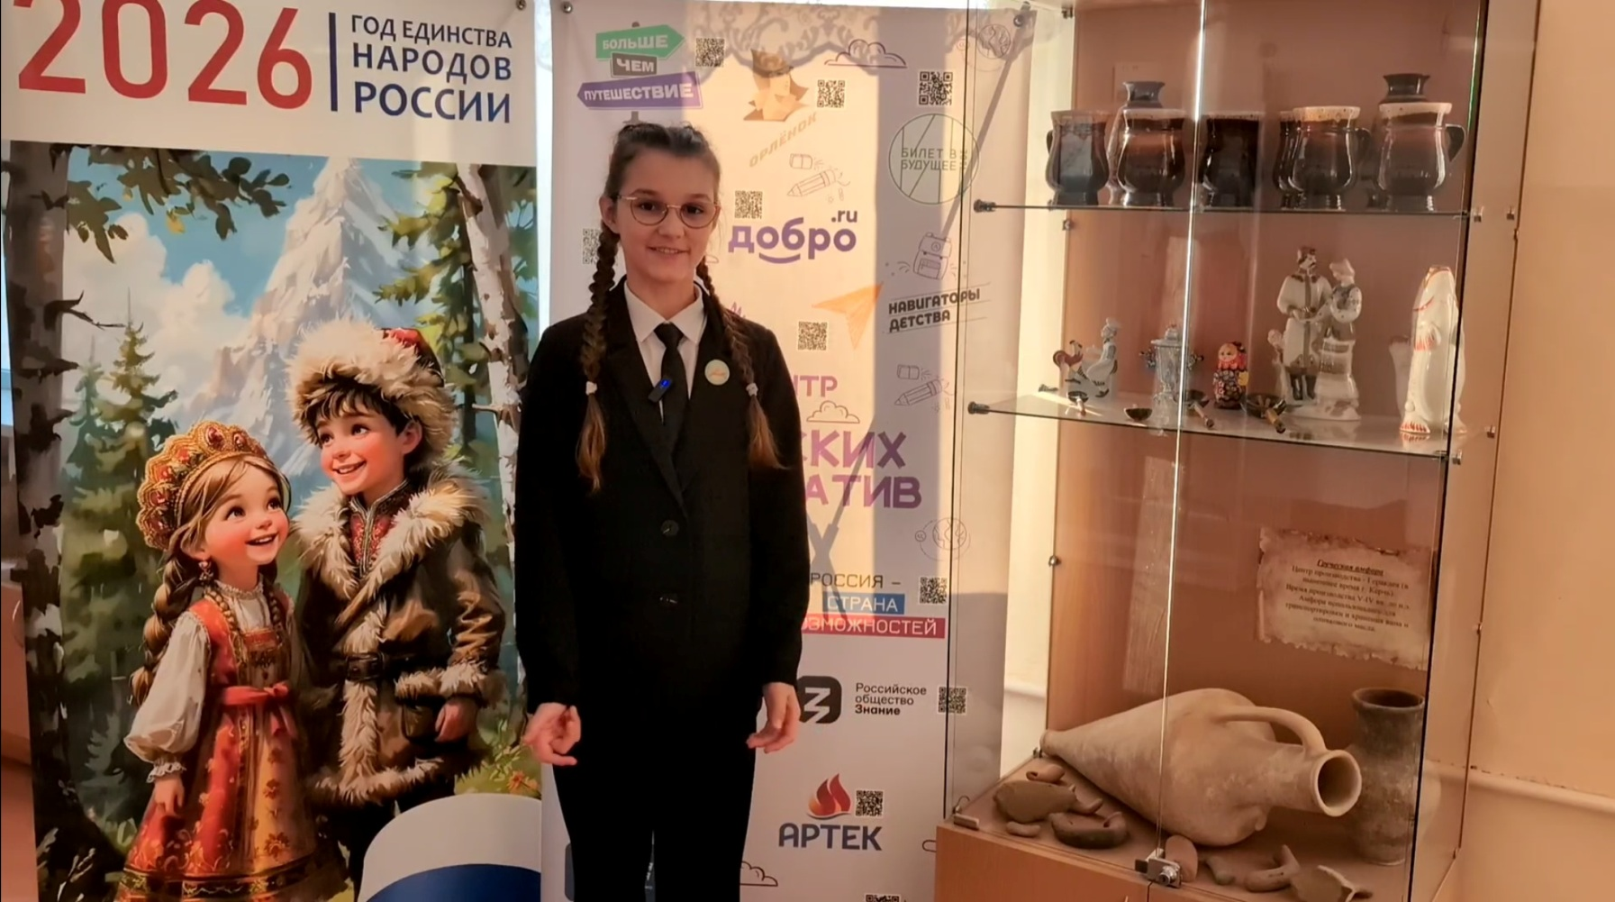
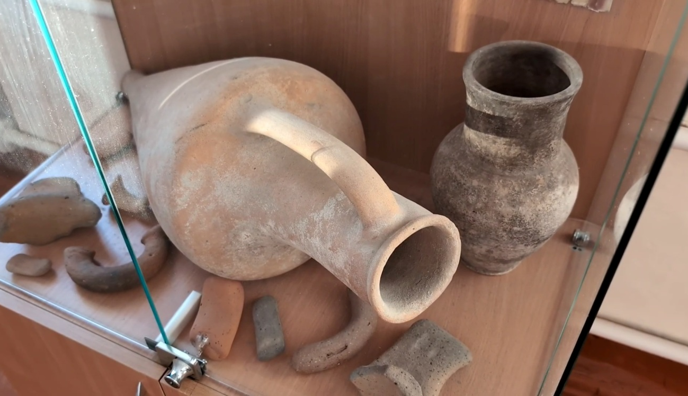

Slide 12
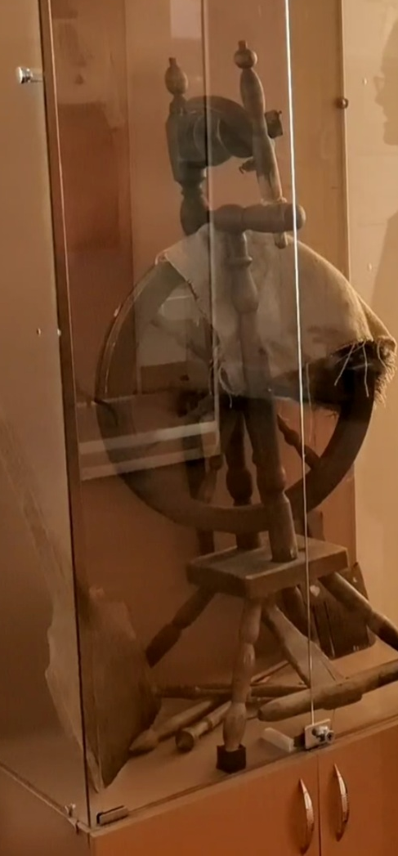
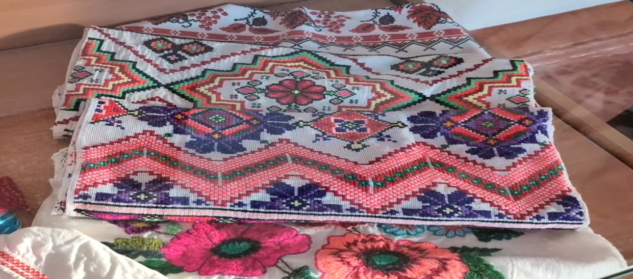
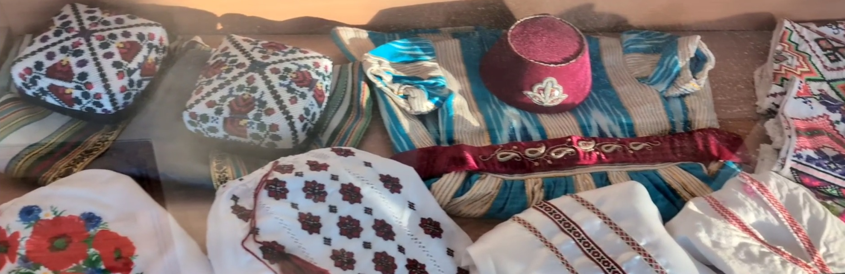
ПРЯЛКА, ВЫШИВКА
На прялке пряли шерсть, пух и потом из полученной пряжи вязали носки, шарфы, варежки. Долгими зимними вечерами девушки и женщины занимались рукоделием. Пряли, ткали, вышивали – в нашем музее представлена красивая вышивка на рушниках и полотенцах. Они украшены с любовью.

Slide 13
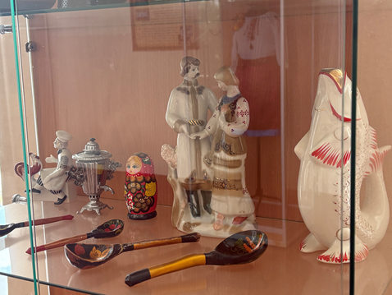
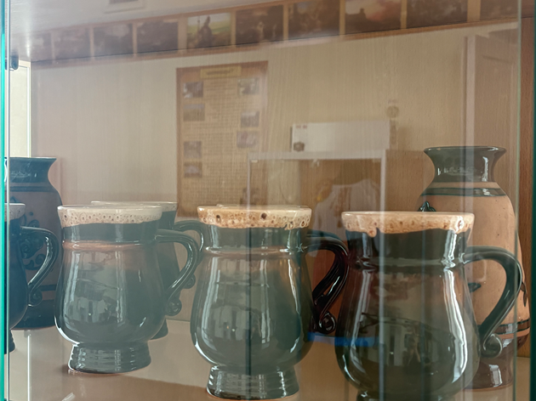
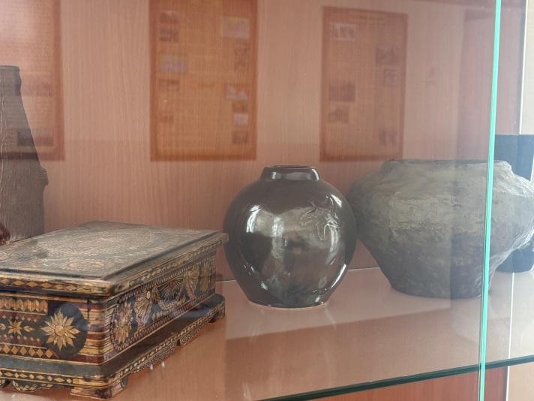
САМОВАР И ДРУГАЯ НАРОДНАЯ УТВАРЬ
Самовар - это часть жизни и судьбы русского народа. Этот предмет на столе был необходим для русской церемонии чаепития. Он стал символом добра и домашнего уюта. Дети получали знания, впитывали традиции, учились говорить и слушать у самовара. Вот так раньше жила простая русская семья.

Slide 14
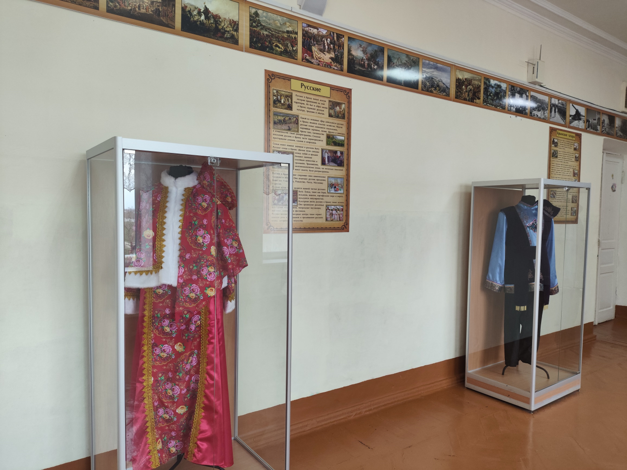
ВЕЛИКОЛЕПИЕ РУССКОГО НАРОДНОГО КОСТЮМА
В нашем музее представлен образец женского народного костюма. Он позволяет дать посетителю полное представление о локальных и обрядовых особенностях народной одежды русских. На материале женской одежды демонстрируется сложившийся в разные исторические эпохи основной тип костюмного комплекса: комплекс с сарафаном, накидкой с меховыми вставками и удивительными узорами, а также головной убор – косынка.

Slide 15
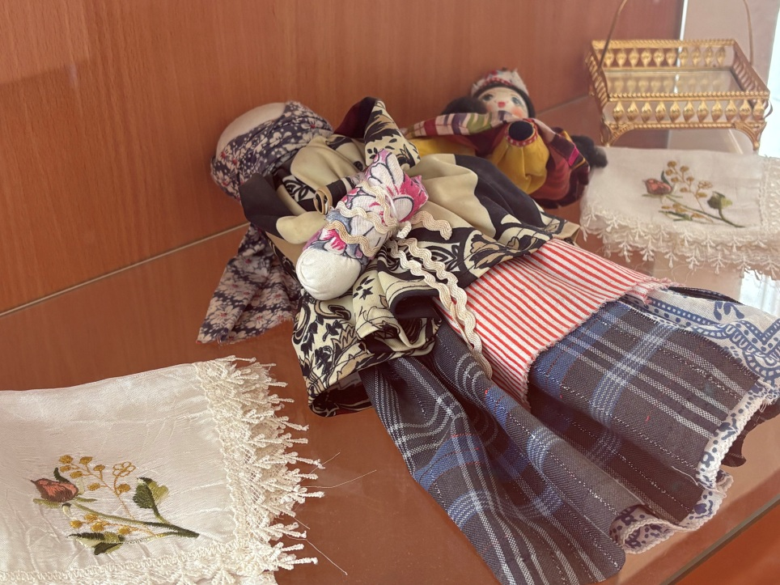
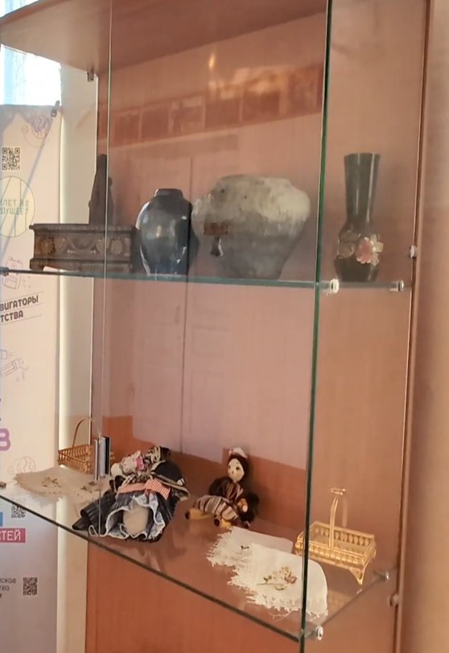
ТРЯПИЧНЫЕ КУКЛЫ-ОБЕРЕГИ
Это особый атрибут славянской культуры. Они служили владельцам на протяжении всей жизни. Обрядовая, или обережная, кукла считалась мощным талисманом во благо рода.
Куклы-берегини создавались без применения иголок и ножниц, чтобы они не могли нанести вред своим хозяевам. Нитки обрывались руками или перекусывались зубами. Берегиня создавалась на подоле, то есть на коленях, в личном пространстве женщины, а не на столе, потому что он считался общим местом.
Каждая куколка мастерилась с белым или однотонным лицом, символизирующим чистоту помыслов и одушевление хозяев. В процессе создания приговаривали: «Светлая голова, чистая, наполненная добром и любовью». Славяне никогда не рисовали и не вышивали своим берегиням глаза, рот и нос, чтобы в них не вселились злые духи и не перенеслись злые мысли.

Slide 16
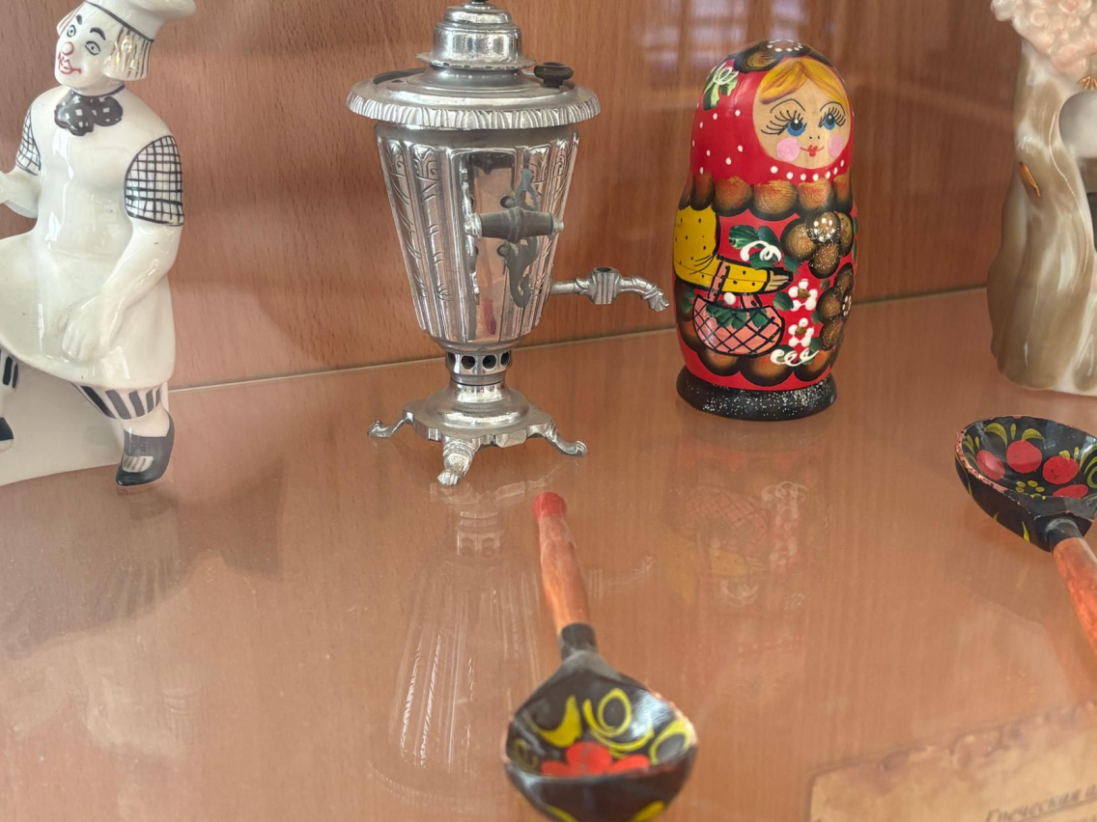
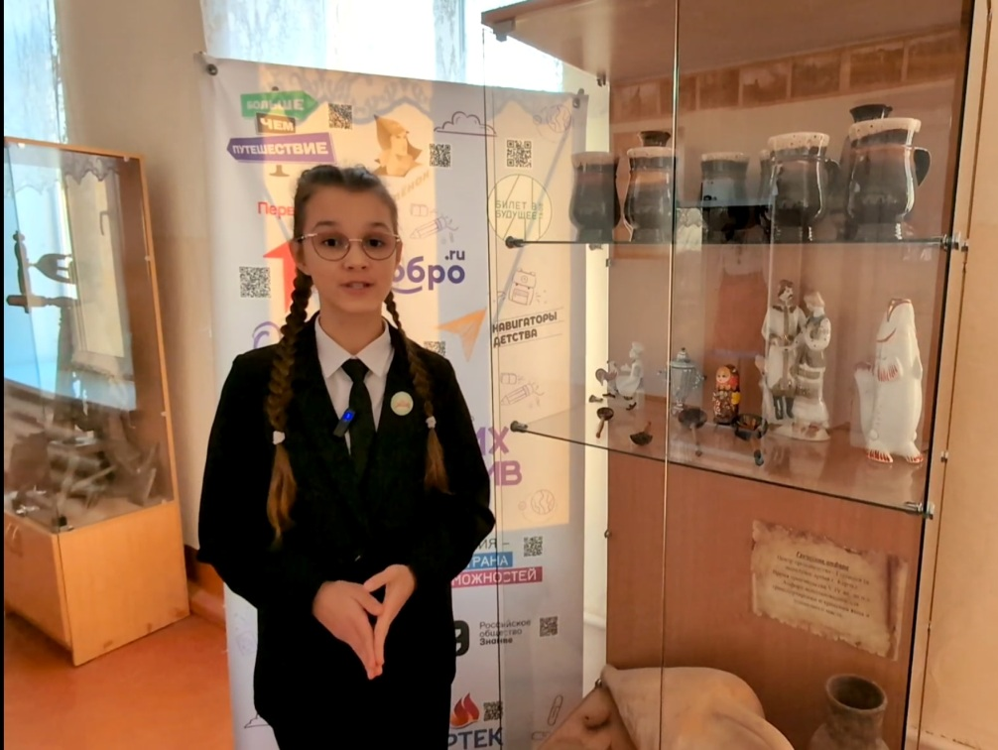
МАТРЁШКА
Особое место в нашем музее занимает Матрёшка - самая известная русская игрушка, символ русского народного искусства. Появление матрешек удивляет – что же таится внутри, какая она, самая маленькая куколка! Когда главный секрет открыт, начинается игра: какая фигурка меньше – больше, выше – ниже. В матрешке отображается образ русской женщины. Она одета в национальный костюм: рубаху, платок, длинный сарафан, поэтому у матрешки ног не видно, иногда на сарафан надевали фартук. В разных местностях были свои особенности костюма.

Slide 17
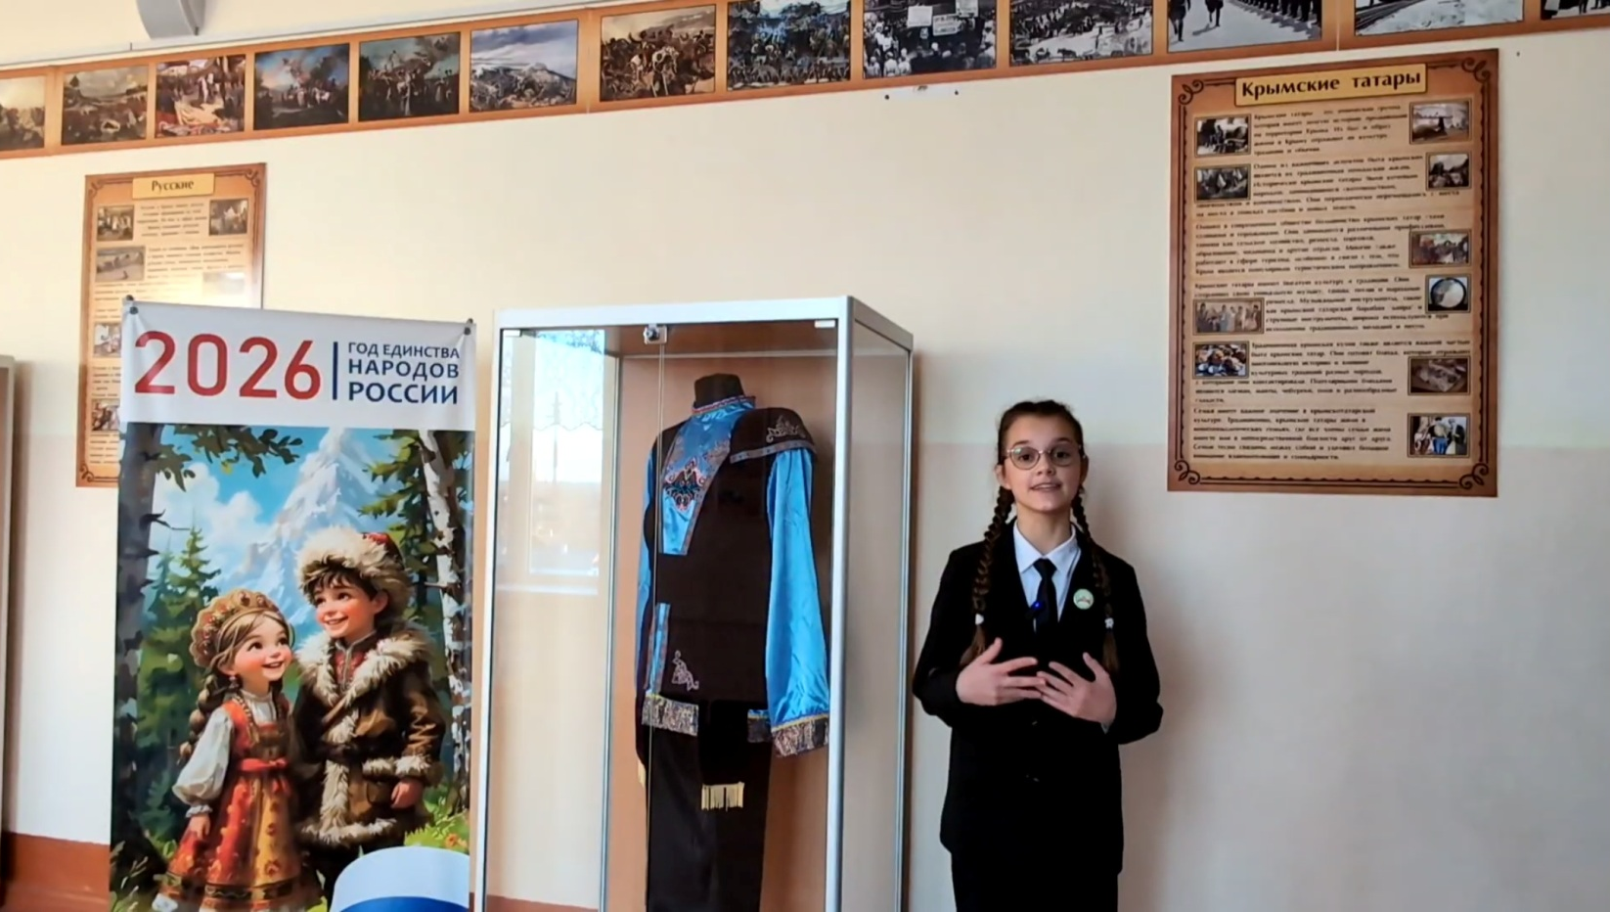
ЭКСПОЗИЦИИ,
ПОСВЯЩЕННЫЕ КРЫМСКОТАТАРСКОМУ НАРОДУ
В нашем музее представлен мужской костюм, который надевали на торжества и который являлся настоящим произведением декоративно-прикладного искусства,
а украшения, вышивка служили не только элементами декора, но и оберегами. Крымскотатарский национальный костюм отражал ментальное и религиозное воззрение народа. Традиционный покрой, виды отделки одежды, головных уборов,
обуви, аксессуаров применялись на протяжении столетий,
совершенствуясь и видоизменяясь.

Slide 18
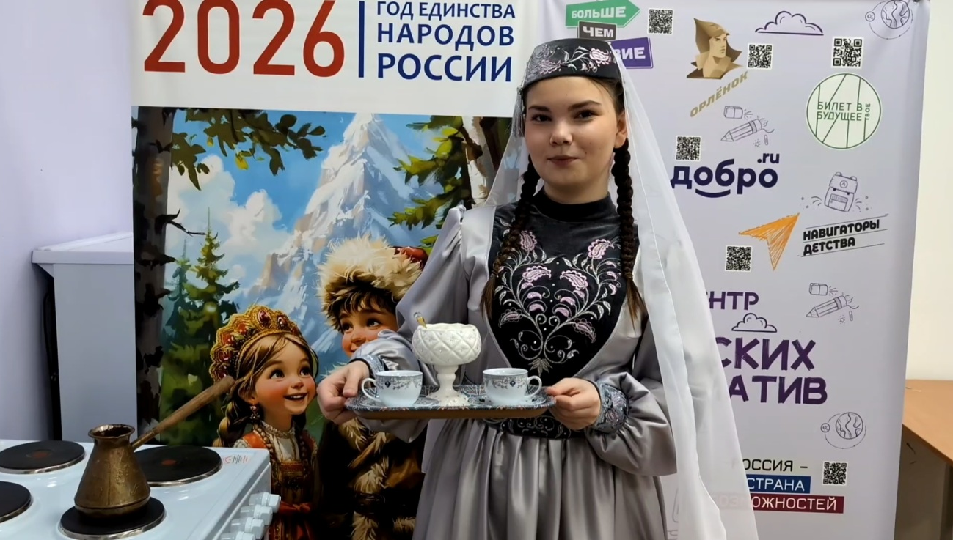
«ХОШКЕЛЬДИ КЪАВЕСИ»
В НАШЕМ МУЗЕЕ особое место занимает посуда крымскотатрского народа: турка, маленькие чашечки для кофе, вазы с уникальными узорами, подносы. Мы выяснили, что в Крыму наиболее любимый способ приготовления кофе – «кофе по-крымски», черный, густой и ароматный. В крымскотатарской культуре существуют традиции приготовления и подачи этого напитка, приуроченные к определённым событиям. Например, «келин къавеси» – кофе невесты или «козьайдын къавеси» – кофе по случаю радостной вести. К приходу гостей готовят «хошкельди къавеси». Чашка кофе (фильджан къавеси), подаваемая гостю, должна быть полной. При этом говорят: «Къысмет толу олсун» (Пусть судьба будет благосклонной).

Slide 19
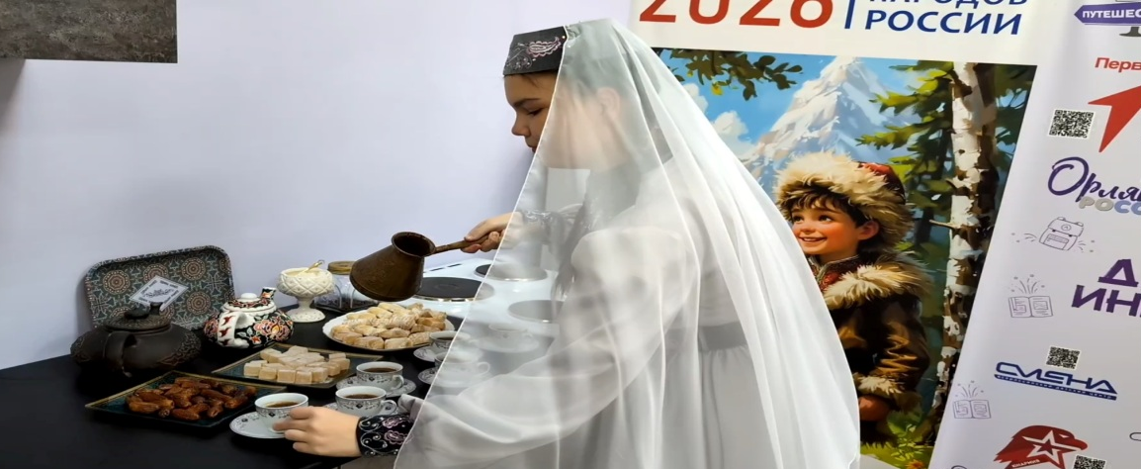
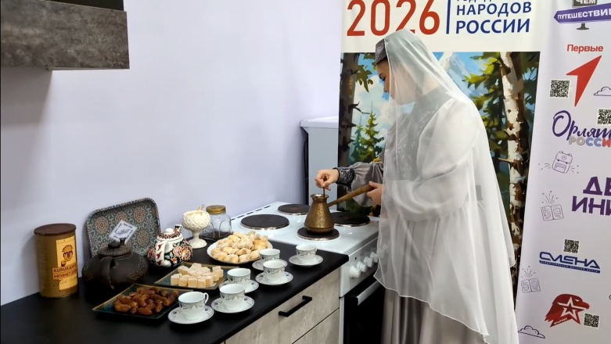
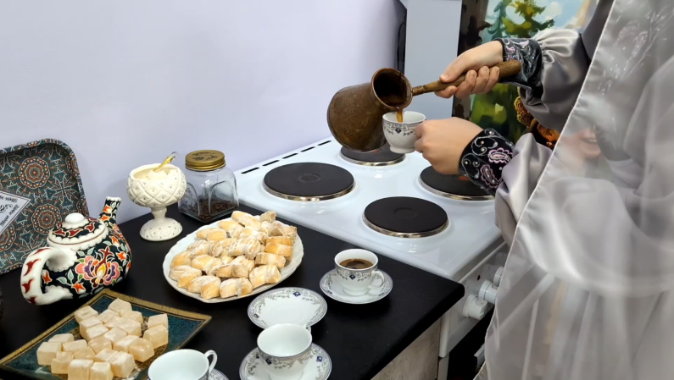
Существует целый ритуал приготовления вкусного напитка, у каждой хозяйки свой рецепт получения высокой устойчивой пенки. Необходимо вначале перемолоть кофейные зерна в ручной кофемолке «дегирмен», тяжелой бронзовой или латунной. Такая кофемолка есть в каждой семье и обычно передается по наследству. В старину кофе варили на открытом огне или в специальном мангале на песке. Крымский кофе сегодня ассоциируется только с «джезвѐ» – медной кофеваркой с длинной ручкой. Подают напиток в маленьких чашечках объемом в несколько глотков. Кубики сливочного сахара, мед, варенье, сухофрукты, печенье «курабие» – обязательные атрибуты кофейной церемонии.

Slide 20
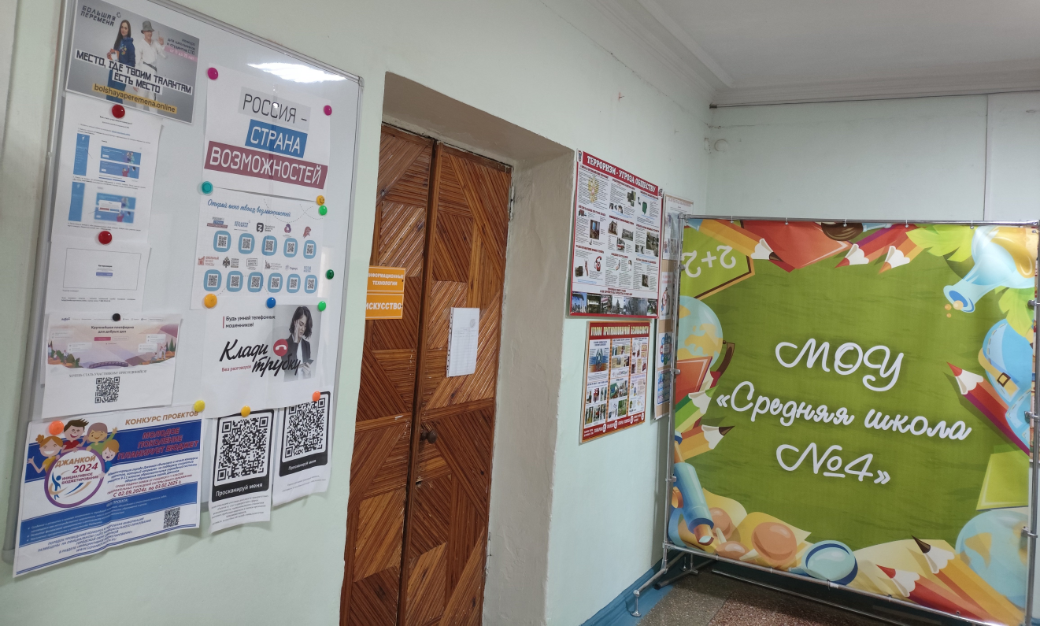
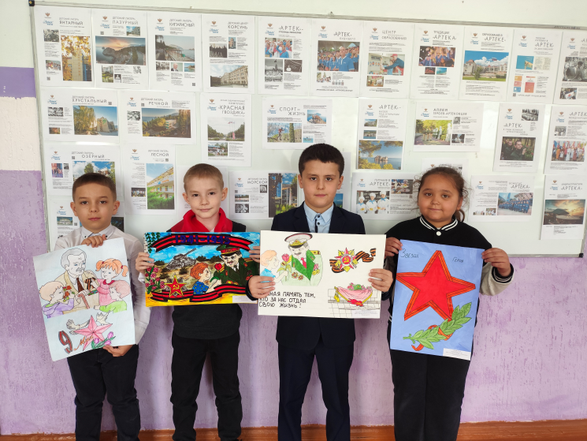
В нашем музее представлена экспозиция под названием «Золотые руки крымских мастеров».
Декоративно-прикладное творчество является составной частью народного искусства. Соприкосновение с ним формирует у детей духовные потребности, чувство патриотизма, поддерживает интерес к истории и культуре своего народа. Работы выполнены нашими учениками, педагогами и родителями.
В дальнейшем планируется развитие экспозиций музея, а также создание новых. Идей и вдохновения у сотрудников школы, обучающихся и родителей предостаточно, а значит – наш музей будет существовать, развиваться и процветать.

Slide 21
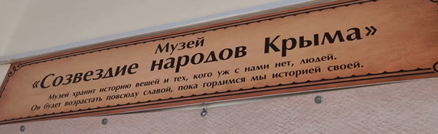
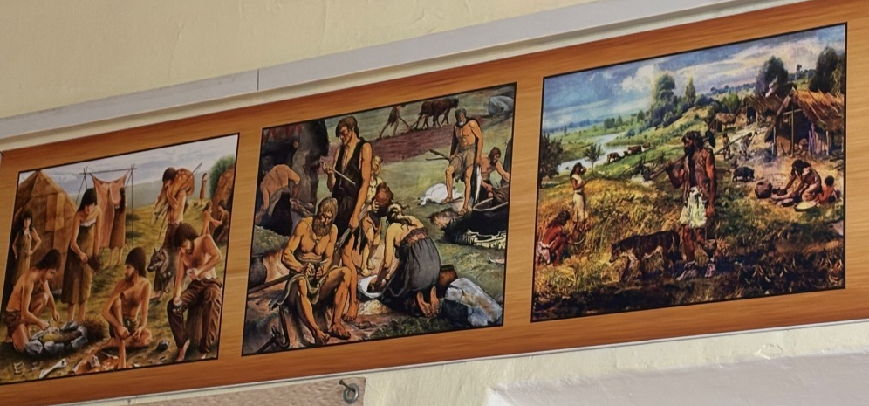
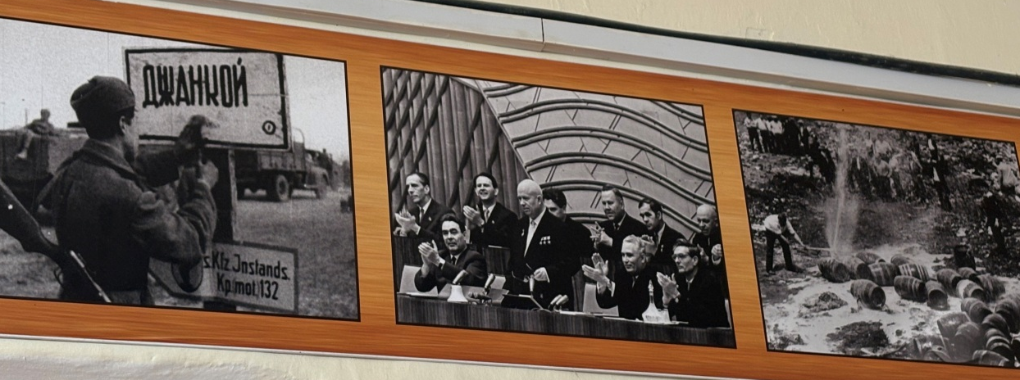
В этом наша сила!
Издавна Крым всегда считался многонациональным и сегодня все народы живут в мире и единстве. В этом наша сила! «Миллетлернинъ айдын келеджеги – бирликтедир!».
Экскурсия в нашем музее сопровождается эпиграфом «Музей хранит историю вещей и тех, кого уж с нами нет, людей. Он будет возрастать повсюду славой, пока гордимся мы историей своей» и фотолентой, посвященной самым важным событиям в развитии нашего полуострова.

